Slide 1

BERT NLP
Question And Answer Demo Using
Manuel Vega

Slide 2
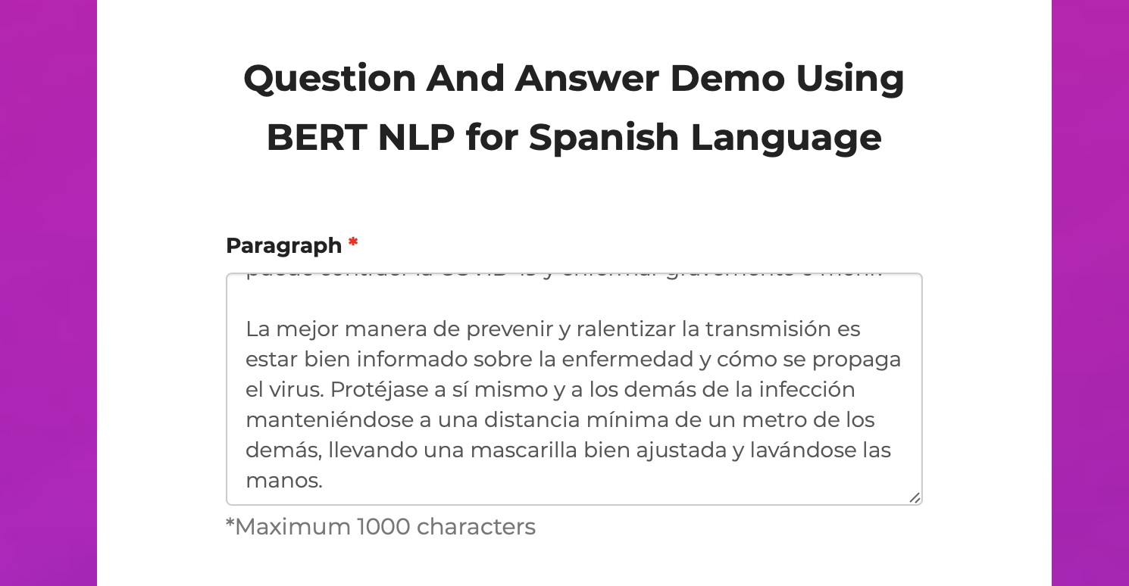

Slide 3
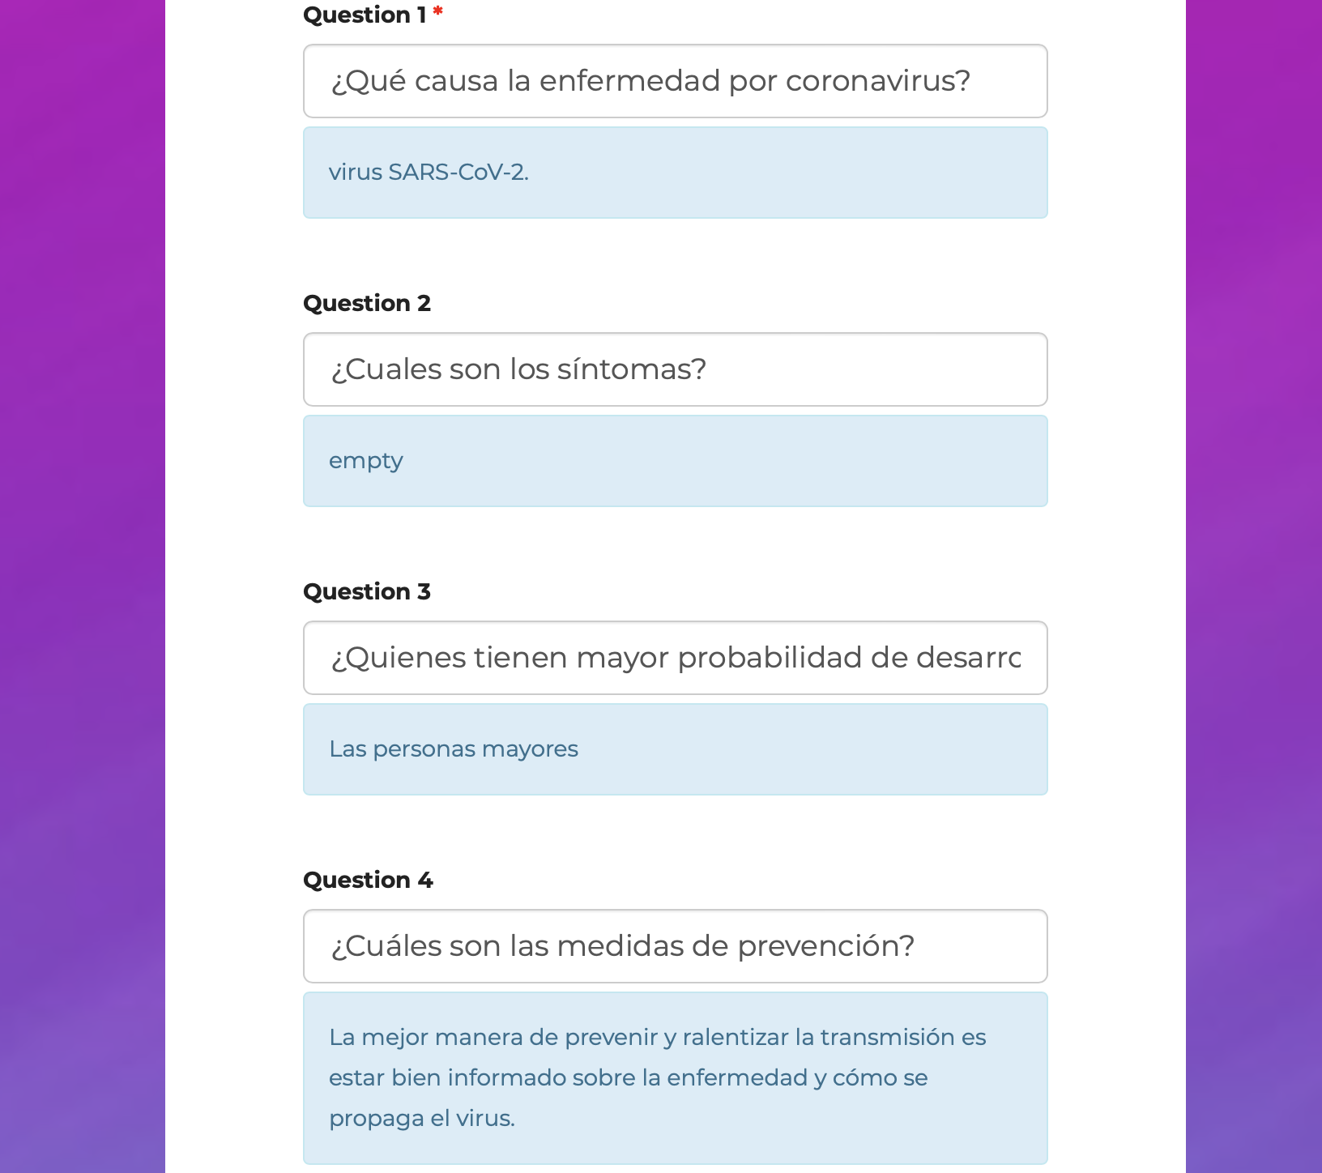
Procesamiento de Lenguaje Natural
Es una tecnología de machine learning que brinda a las computadoras la capacidad de interpretar, manipular y comprender el lenguaje humano.

Slide 4
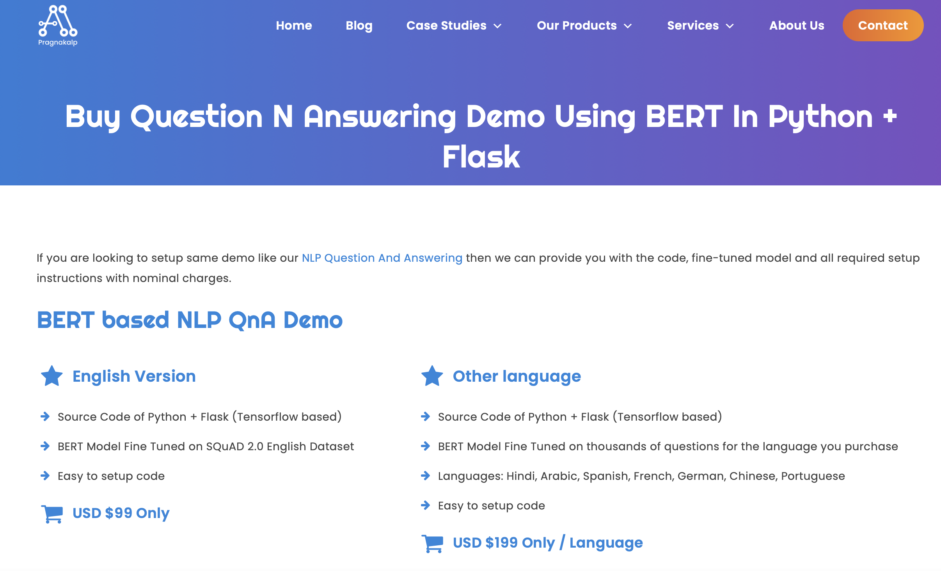
Costos
El costo es de 199 USD pagado por una vez (versión español).

Slide 5
Comentarios
Rendimiento depende de la configuración (ej. caracteres, hardware)
Aún en fase de prueba
El paquete QnA NO INCLUYE CONJUNTOS DE DATOS de hindi, árabe, alemán, español, francés o chino
Respuestas varían ligeramente
Aún no esta listo para producción, sin embargo es un herramienta muy potente.

